Slide 1
SAĞLIK HİZMET GRUBU
ANTALYA
İL SAĞLIK MÜDÜRLÜĞÜ
YEREL DÜZEY SAĞLIK HİZMET GRUBU OPERASYON PLANI DEĞERLENDİRME TOPLANTISI
HOŞGELDİNİZ
Sivil Savunma ve Seferberlik Hizmetleri Birimi

Slide 2
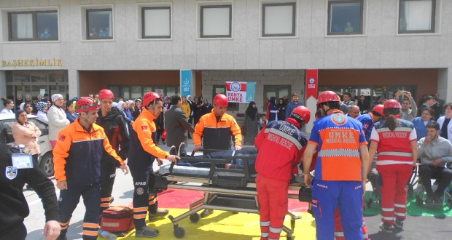
SAĞLIK HİZMET GRUBU
TÜRKİYE AFET MÜDAHALE PLANI (TAMP)
5902 Sayılı Afet ve Acil Durum Yönetimi Başkanlığı Teşkilat ve Görevleri Hakkında Kanun hükümleri gereğince, Afet ve Acil Durum Yönetimi Başkanlığı tarafından ilgili bakanlık, kurum ve kuruluşların katılımı ile hazırlanmış olan “Türkiye Afet Müdahale Planı (TAMP)” Afet ve Acil Durum Yüksek Kurulu tarafından onaylanmış ve 03/01/2014 tarih ve 28871 sayılı Resmi Gazete’de yayınlanarak yürürlüğe girmiştir.
ANTALYA İL SAĞLIK MÜDÜRLÜĞÜ

Slide 3
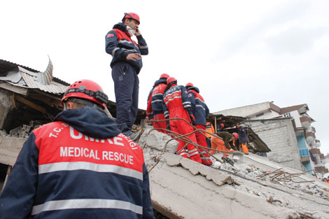
SAĞLIK HİZMET GRUBU
TÜRKİYE AFET MÜDAHALE PLANI (TAMP)
ULUSAL DÜZEY
YEREL DÜZEY
Ulusal Düzey Hizmet Grubu Planları
İl Afet Müdahale Planları
Yerel Düzey Hizmet Grubu Operasyon Planları
ANTALYA İL SAĞLIK MÜDÜRLÜĞÜ

Slide 4
SAĞLIK HİZMET GRUBU
Yerel Düzey Hizmet Grupları 26 Hizmet Grubundan 4 Servisten oluşmakta olup
Sağlık Hizmet Grubumuz Operasyon Servisi içerisinde yer almaktadır..
ANTALYA İL SAĞLIK MÜDÜRLÜĞÜ

Slide 5
SAĞLIK HİZMET GRUBU
ANA VE DESTEK ÇÖZÜM ORTAKLARI İLE GÖREV VE SORUMLULUKLARI
Afet bölgesinde triaj, ilkyardım, acil tıbbi yardımı yapmak.
Afet bölgesine yeterli personel ile araç gereç ve malzemeyi göndermek,
sevk ve idare etmek.
Hasta ve yaralıların tahliyesi ve tedavisini yapmak.
Mobil ve sahra hastanelerini hazır bulundurmak ve afet sonrası
gerekebilecek acil durum ekipmanıyla donatmak.
Referans hastaneleri ve referans laboratuvarları belirlemek, kapasitelerini artırmak.
Referans bölge kan merkezlerini belirlemek ve kapasitelerini geliştirmek.
Salgın hastalıklarla mücadele kapsamındaki hizmetler ile karantina izolasyon hizmetlerini yürütmek.
Salgın hastalıklar açısından çevresel ve suya bağlı risk faktörlerinin önlenmesi hususunda ilgili kurumların koordinasyonunu sağlamak.
Çevre ve su sanitasyonu bakımından risk oluşturacak faktörler ile ilgili tüm tedbirlerin alınmasını sağlamak.
Resmi yaralı sayısını belirlemek.
Hudut kapılarında tehlikeli madde ve salgın hastalıklara karşı önlem almak ve aldırmak.
ANTALYA İL SAĞLIK MÜDÜRLÜĞÜ

Slide 6
SAĞLIK HİZMET GRUBU
Burada 2 kavram ortaya çıkmaktadır:
1- ANA ÇÖZÜM ORTAĞI; Afetlerde normal yaşam ve faaliyetlerin kesintiye uğraması halinde her bir bakanlığın sorumluluk alanına giren hizmetlerin yerel düzeyde yürütülmesi ilgili bakanlıkların taşra teşkilatı ile sağlanacağından;
hizmet grubunun yöneteceği hizmetlere ilişkin koordinasyondan sorumlu olan ve Afet ve Acil Durum Hizmetleri Yönetmeliği’nde belirlenen ilgili bakanlığın ildeki bağlı ve ilgili kurum ve kuruluşlarını
2- DESTEK ÇÖZÜM ORTAĞI; Hizmet gruplarında ana çözüm ortağı olarak görev alan kurum ve kuruluşların çalışmalarında, kurumsal görev alanları ile ilgili kapasiteleriyle planlamada görev alan paydaşlardır.
ANTALYA İL SAĞLIK MÜDÜRLÜĞÜ

Slide 7
SAĞLIK HİZMET GRUBU
YEREL DÜZEY SAĞLIK HİZMET GRUBU OPERASYON PLANI
BÖLÜM 1. GİRİŞ
Yerel Düzey Sağlık Hizmet Grubu Operasyon Planı, İl Afet Müdahale Sistemi içinde yer alan ana ve destek çözüm ortaklarının görev ve sorumluluklarını, diğer hizmet grupları ile olan ilişkilerini, afet ve acil duruma hazırlık ve müdahale süreçlerini anlatmakta ve afet ve acil durum anında etkin koordinasyon için gerekli olan hizmet grup teşkilini, ekipman ve insan kaynakları kapasitesinin mevcut durumunu ve ihtiyaç duyulan kapasiteyi sunmaktadır.
AMAÇ VE KAPSAM
Yerel Düzey Sağlık Hizmet Grubu Planının Amacı; Afet ve Acil Durumlarda Sağlık Hizmet Grubunda görev alacak kamu kurum kuruluşlar, ilgili STK ve özel sektör sorumluluklarını belirlemek, kurumlar arası koordinasyonu sağlayarak, zamanında hızlı ve etkin sağlık hizmeti sunmak.
HUKUKİ DAYANAK
5902 sayılı Afet ve Acil Durum Yönetimi Başkanlığının Teşkilat ve Görevleri Hakkında Kanun,
7269 sayılı Umumi Hayata Müessir Afetler Dolayısıyla Alınacak Tedbirler İle Yapılacak Yardımlara Dair Kanun,
5393 Sayılı Belediye Kanunu
7126 sayılı Sivil Savunma Kanunu,
Afet ve Acil Durum Müdahale Hizmetleri Yönetmeliği,
Ulusal Deprem Stratejisi ve Eylem Planı,
Afet ve Acil Durum Yönetim Merkezleri Yönetmeliği,
Türkiye Afet Müdahale Planı, (TAMP)
1593 sayılı Umumi Hıfzı Sıhha Kanunu,
UST Uluslararası Sağlık Tüzüğü,
Acil Sağlık Hizmetleri Yönetmeliği (11.05.2000)
Hastane Afet ve Acil Durum Planları (HAP) Uygulama Yönetmeliği
ANTALYA İL SAĞLIK MÜDÜRLÜĞÜ

Slide 8
SAĞLIK HİZMET GRUBU
BÖLÜM 2. HİZMET GRUBU TEŞKİLİ, GÖREV VE SORUMLULUKLARI
HİZMET GRUBU | ANA ÇÖZÜM ORTAĞI | DESTEK ÇÖZÜM ORTAKLARI | HİZMET GRUBUNUN GÖREV VE SORUMLULUKLARI
SAĞLIK HİZMET GRUBU | İL SAĞLIK MÜDÜRLÜĞÜ Afet ve acil durumlarda olay yerindeki ilk müdahale, halk sağlığı ve tıbbi bakım ihtiyaçlarının karşılanması ile çevre sağlığı hizmetlerinin aksamadan en hızlı şekilde normale dönmesini sağlamaya yönelik koordinasyondan sorumludur. | BELEDİYE BAŞKANLIĞI GARNİZON KOMUTANLIĞI ÇEVRE VE ŞEHİRCİLİK İL MÜDÜRLÜĞÜ İl TARIM ve ORMAN MÜDÜRLÜĞÜ İL EMNİYET MÜDÜRLÜĞÜ İL JANDARMA KOMUTANLIĞI TÜRK KIZILAY’I BÖLGE KAN MERKEZİ ÜNİVERSİTE REKTÖRLÜKLERİ ÖZEL SEKTÖR STK’lar. | Mobil ve sahra hastanelerini hazır bulundurmak ve afet sonrası gerekebilecek acil durum ekipmanıyla donatmak. Afet bölgesine yeterli personel ile araç gereç ve malzemeyi göndermek, sevk ve idare etmek. Afet bölgesinde triaj, ilkyardım, acil tıbbi yardımı yapmak. Hasta ve yaralıların tahliyesi ve tedavisini yapmak. Salgın hastalıklarla mücadele kapsamındaki hizmetler ile karantina izolasyon hizmetlerini yürütmek. Salgın hastalıklar açısından çevresel ve suya bağlı risk faktörlerinin önlenmesi hususunda ilgili kurumların koordinasyonunu sağlamak. Hudut kapılarında tehlikeli madde ve salgın hastalıklara karşı önlem almak ve aldırmak. Referans bölge kan merkezlerini belirlemek ve kapasitelerini geliştirmek. Çevre ve su sanitasyonu bakımından risk oluşturacak faktörler ile ilgili tüm tedbirlerin alınmasını sağlamak. Referans hastaneleri ve referans laboratuarları belirlemek, kapasitelerini artırmak. Resmi yaralı sayısını belirlemek.
ANTALYA İL SAĞLIK MÜDÜRLÜĞÜ

Slide 9
SAĞLIK HİZMET GRUBU
BÖLÜM 3. HAZIRLIK, KAPASİTE TESPİTİ VE MÜDAHALE PLANLAMASI
Personel Eğitimlerinin Düzenlenmesi
Tatbikatlar
Kamu, Özel ve Üniversite Sağlık İnsan Kaynağı
Kamu, Özel, Üniversite Hastaneleri/Merkezlerinin Sayıları,
Diğer Sağlık Kurum ve Kuruluşlarının Sayıları,
-Diyaliz Merkezi
-Tıp Merkezi
-Dal Merkezleri vs.
EMİR KOMUTA ZİNCİRİNİN OLUŞTURULMASI
Seviye Durumuna göre belirlenir.
Türkiye Afet Müdahale Planı seviyeler
Seviye 1: Yerel kendi kendine yetebilir.
Seviye 2: Destek illerin takviyesine ihtiyaç duyulur.
Seviye 3: Tüm unsurlar ile ulusal desteğe ihtiyaç vardır.
Seviye 4: Uluslararası desteğe ihtiyaç vardır.
OPERASYON ZAMAN ÇİZELGESİ
İlk 0. saatten 24. saat 48. saat ve 72. saat ve sonrası yapılacak iş ve işlemler.
ANTALYA İL SAĞLIK MÜDÜRLÜĞÜ

Slide 10
SAĞLIK HİZMET GRUBU
BÖLÜM 4. AFET ANI VE MÜDAHALE ÇALIŞMALARI
KONUŞLANMA ALANLARI:
112 Ambulans servisi ve UMKE Ekipleri hizmetleri mobil olarak belirlenmiş bölgelerde hizmet vermektedir. Hastaneler ise Ek 11 Haritalar kısmında yerleri işaretlenmiştir. İL AFAD koordinasyonunda Alternatif Hastane alanları belirlenmiştir.
Afet ve acil durumlarda, ilde görevli personel emir beklemeksizin Planda belirtilen Bölge Toplanma alanlarında toplanacaktır. Alternatif hasta bakım alanları personel barınma alanları yine Ek 10 da belirtilmiştir.
Destek İllerden gelen ekiplerin karşılanması ve koordine edilmesi
Gelen Destek Ekipleri, karayolu ve havayolu geliş güzergâhlarına göre şehrin giriş ve çıkış noktalarında Ulaştırma hizmetleri tarafından karşılanır. İl Afet Acil Durum Merkezi tarafından yönlendirilen sağlık ekiplerinin operasyon bölgelerine sevki, İl Ambulans Servisi Başhekimliği Komuta Kontrol Merkezince sağlanır. Acil Sağlık Hizmetleri Başkanlığınca Antalya havaalanına karşılama ekibi konuşlandırılır.
ANTALYA İL SAĞLIK MÜDÜRLÜĞÜ

Slide 11
SAĞLIK HİZMET GRUBU
BÖLÜM 5. HABERLEŞME SİSTEMLERİ
Bu bölümde Bakanlığımıza ait Telli ve Telsiz sistemler Uydu sistemleri Video telekonferans sistemleri (VTC) belirtilmiş . Diğer yandan afet sırasında ulusal ve yerel düzeyde iletişim kurulabilecek personel listesi Ek 6, Ek 7 ve Ek 8’de sunulmuş, bu doğrultuda hazırlanan Haberleşme Kapasitesi tablosu Ek 5’de yer almıştır.
BÖLÜM 6. RAPORLAMA USULLERİ
Yerel Düzey raporlama usullerini içeren bilgiler detaylı olarak (Tablo 18) de sunulmaktadır.
Raporlama usulleri kapsamında, Operasyon ve Lojistik Ekipleri, oluşan afet ve acil durumla ilgili resmi raporlarını Yerel Düzey Hizmet Grup Yöneticisine sunar. Yerel Düzey Hizmet Grubu Yöneticisi, bu bilgiler doğrultusunda hazırladığı raporları Valiliğe ve Ulusal Düzey Hizmet Grubuna iletir. Basın ve kamuoyunun bilgilendirilmesi Vali ve AFAD tarafından yapılır.
BÖLÜM 7. PLANIN TAKİBİ, GELİŞTİRİLMESİ VE GÜNCELLENMESİ
Afet öncesi, sırası ve sonrasındaki ihtiyaçlar ve öncelikler, görev ve sorumluluklar, kapasiteler, kaynaklar, ulusal ve yerel düzey çözüm ortaklarının rolleri ve yasal çerçeve değiştiği zaman güncellenir.
Güncellemeler yıllık olarak yapılır.
ANTALYA İL SAĞLIK MÜDÜRLÜĞÜ

Slide 12
SAĞLIK HİZMET GRUBU
EK 1 - YEREL DÜZEY SAĞLIK HİZMET GRUBU OPERASYON EKİPLERİNİN TEŞKİLİ
EK 2- YEREL DÜZEY SAĞLIK HİZMET GRUBU LOJİSTİK EKİPLERİNİN TEŞKİLİ
EK 3 - SENARYO
EK 4 - YEREL DÜZEY (1, 2 ve 3.) VARDİYA LİSTESİ
EK 5- HABERLEŞME KAPASİTESİ (HABERLEŞME ENVANTER BİLGİSİ)
EK 6 - ULUSAL DÜZEY HİZMET GRUBU İRTİBAT NUMARALARI
EK 7 - YEREL DÜZEY HİZMET GRUBU İRTİBAT NUMARALARI
EK 8- ULUSAL AFET MÜDAHALE SİSTEMİ İRTİBAT NUMARALARI
EK 9- FORMLAR
EK 10–YEREL DÜZEY AFETLERE HAZIRLIK PROTOKOLLERİ
EK 11–HARİTALAR, KROKİLER
EK 12–KONTROL LİSTELERİ
ANTALYA İL SAĞLIK MÜDÜRLÜĞÜ

Slide 13
SAĞLIK HİZMET GRUBU
EK 13 –PERSONEL VE ARAÇ GÖREVLİ KARTLARI
EK 14 –HİZMET GRUBU RAPOR FORMATLARI
EK 15 - İLDEKİ MORG VE SOĞUK HAVA DEPOLARININ BİLGİLERİ
EK 16 - TIBBİ TAHLİYE PLANLAMASI
EK 17 – İNSAN KAYNAĞI
EK 18 - İLDEKİ 112 AMBULANS VE DİĞER AMBULANS BİLGİLERİ
EK 19 – HASTANE AFET PLANLARI (HAP)
EK 20 –İLİN ÖZELLİKLİ KRONİK HASTA YÜKÜ
EK 21 – YAŞ GRUPLARINA GÖRE SAĞLIK KURULUŞLARININ AŞILAMA HIZLARI VE AŞILAMA MERKEZİ OLARAK KULLANILACAK TESİSLER
EK 22 –KAMU, ÖZEL, ÜNİVERSİTE HASTANELERİ VE DİĞER SAĞLIK KURUM/KURULUŞLARININ YATAK/ YOĞUN BAKIM KAPASİTELERİ
EK 23 – UMKE LOJİSTİK BİLGİLERİ
EK 24 - AFET VE ACİL DURUMLARINDA SAĞLIK BAKANLIĞINA BAĞLI KURUM VE BİRİMLERİN YAPISI VE İŞLEYİŞİ ŞEMALARI
ANTALYA İL SAĞLIK MÜDÜRLÜĞÜ

Slide 14
SAĞLIK HİZMET GRUBU
YEREL DÜZEY SAĞLIK HİZMET GRUBU
Afet Öncesi, Afet Sırası ve Afet Sonrası Görev ve Sorumlulukları
İL SAĞLIK MÜDÜRLÜĞÜ
AFET ÖNCESİ
İlin sağlık afet ve acil durum planının hazırlanmasını sağlamak. Afet ve acil durumlarda il genelinde sağlık hizmetinin sunulması amacıyla bakanlık bağlı kuruluş ve hizmet birimlerinin tüm taşra teşkilatlarını koordine etmek ve diğer kurum ve kuruluşlar ile iş birliği yapılmasını planlamak. Afet ve acil durumlarda ilde meydana gelen olayın sağlık organizasyonunu planlamak. Tatbikat organizasyonları yapmak, yapılan ulusal ve uluslararası tatbikatlara katılımı sağlamak.
ANTALYA İL SAĞLIK MÜDÜRLÜĞÜ

Slide 15
SAĞLIK HİZMET GRUBU
İL SAĞLIK MÜDÜRLÜĞÜ İL SAKOM
AFET SIRASI
Afet ve acil durumlarda sağlık hizmetinin sunumu için bakanlık bağlı kuruluş ve hizmet birimlerinin tüm taşra teşkilatının aktive edilmesini sağlamak. Afet ve acil durumlarda ilde meydana gelen olayın sağlık organizasyonunu yönetmek, Bakanlık SAKOM ile koordinasyonu sağlamak. İlgili kurum ve kuruluşlar ile koordinasyonu sağlamak. 4. Bilgi akışının kesintisiz sürdürülmesini sağlamak. 5. Afet bölgesine intikal eden ekiplerin kayıt altına alınmasını ve ekiplerin koordinasyonunu sağlamak. Resmi başvuruda bulunan hasta ve yaralı sayısını belirlemek. Bakanlığın görev alanı dâhilinde yurt içi ve yurt dışından gelen yardım ekiplerinin/malzemelerinin kayıt altına alınmasını, gerektiğinde uygun merkezlerde görevlendirilmelerini/depolanmasını koordine etmek.
AFET SONRASI
Resmi hasta ve yaralı sayısını Valilğe ve Bakanlık SAKOM’a raporlandırmak. Afet bölgesinde yapılan çalışmaları Valiliğe Bakanlık SAKOM’a raporlandırmak.
ANTALYA İL SAĞLIK MÜDÜRLÜĞÜ

Slide 16
SAĞLIK HİZMET GRUBU
Acil Sağlık Hizmetlerinden Sorumlu Başkanlık
AFET ÖNCESİ
Afet ve acil durumlarda görev yapacak personel ile UMKE timlerinin oluşturulmasını sağlamak. Görev ve sorumluluk alanı ile ilgili personelin yetiştirilmesi için ilgili kurum ve kuruluşlarla işbirliği içinde eğitim planlamak ve gerçekleştirmek. İl düzeyinde tatbikat organizasyonları yapmak, ulusal ve uluslararası tatbikatlara katılımı sağlamak. Afet ve acil durumlarda sağlık hizmetlerinin sunumunda ihtiyaç duyulacak haberleşme, ilaç, tıbbî ve teknik malzemelere yönelik planlama, tedarik, dağıtım ve depolama faaliyetlerini koordine etmek. Kimyasal, biyolojik, radyolojik ve nükleer maddelere bağlı sağlık tehditlerine yönelik hazırlık yapmak. Haberleşmenin sağlanabilmesi için mobil komuta kontrol sistemlerinin kurulmasını planlamak. Seyyar hastaneleri hazır bulundurmak ve afet ve acil durumlarda gerekebilecek ekipman ile donatılmasını sağlamak.
ANTALYA İL SAĞLIK MÜDÜRLÜĞÜ

Slide 17
SAĞLIK HİZMET GRUBU
Acil Sağlık Hizmetlerinden Sorumlu Başkanlık
AFET SIRASI
Afet bölgesine personel ve malzeme naklini sağlamak veya kurum/kuruluşlarla koordine ederek sağlatmak. Medikal kurtarma ve sağlık hizmetlerinin sunumunu ilgili tüm taraflarla işbirliği ve koordinasyon içinde sağlamak. Afet bölgesinde triaj, ilk müdahale ve acil sağlık hizmetlerini yürütmek. Afet bölgesinde beraber çalışacağı özel kurumlar ve STK’ların koordinasyonunu sağlamak. KBRN tehditlerine maruz kalıp arama kurtarma ekipleri tarafından arındırılan kişilere medikal müdahalede bulunmak.
AFET SONRASI
Görev ve sorumluluk alanı ile ilgili bilgileri değerlendirmek ve İl SAKOM’a iletmek. Afet ve acil durum sonrası yapılan değerlendirme raporları doğrultusunda, 112 ve medikal kurtarma hizmetlerinin sunumuna yönelik iyileştirme ve düzenlemelerin yapılmasını sağlamak.
ANYALYA İL SAĞLIK MÜDÜRLÜĞÜ

Slide 18
SAĞLIK HİZMET GRUBU
Kamu Hastaneleri Hizmetlerinden Sorumlu Başkanlık
AFET ÖNCESİ
Afet döneminde ihtiyacı olan tıbbi malzeme ve sarflarını önceden temin etmek ve dağıtımı yapmak. Rutin sağlık hizmetlerinin aksamadan devam etmesini sağlamak için gerekli planlamaları yapmak. Afetlerde riskli ve incinebilir gruplar ile tedavisi özellik arz eden hastaların sağlık hizmetlerine kolay ulaşabilmesini sağlamak amacıyla gerekli önlemleri planlamak. KBRN tehditlerinde etkilenenler için hastane/hastanelerin aktif hale getirilmesini ve ihtiyaç halinde arındırma ünitelerinin hazır halde tutulmasını planlamak. Hastane afet ve acil durum planlarının hazırlanmasını sağlamak ve incelemek. KBRN tehditlerine yönelik sağlık ile ilgili hazırlık ve kendi mevzuatı kapsamında cevap geliştirmek. Hastane binalarında hizmet sunulamadığında alternatif hizmet binalarının daha önceden belirlenerek protokollerin yapılmasını sağlamak. Afet ve acil durumlara yönelik eğitim programları planlamak, uygulamak.
ANTALYA İL SAĞLIK MÜDÜRLÜĞÜ

Slide 19
SAĞLIK HİZMET GRUBU
Kamu Hastaneleri Hizmetlerinden Sorumlu Başkanlık
AFET SIRASI
1- Rutin sağlık hizmetlerinin aksamadan devam etmesini sağlamak. 2- Hasta ve yaralıların tedavi ve sevklerini, gerektiği durumlarda tahliyesini koordine etmek. 3-Afetlerde riskli ve incinebilir gruplar ile tedavisi özellik arz eden hastaların sağlık hizmetlerine kolay ulaşabilmesini sağlamak. 4-Hastane afet ve acil durum planlarının uygulanmasını sağlamak. 5-Diğer kurum, kuruluş, özel sektör ve STK’ların çalışmalarını koordine etmek. 6-KBRN tehditlerinde etkilenenler için hastane/hastanelerin aktif hale getirilmesini ve ihtiyaç halinde arındırma ünitelerinin hazır halde tutulmasını sağlamak. 7-Seyyar hastanelere personel, lojistik vb. desteği ve naklini sağlamak. 8-Hastane binalarında hizmet sunulamadığında alternatif hizmet binalarının kullanılmasını sağlamak.
AFET SONRASI
1- Görev ve sorumluluk alanı ile ilgili bilgileri değerlendirmek ve İl SAKOM’a iletmek. 2- Afet ve acil durum sonrası yapılan değerlendirme raporları doğrultusunda, hastane hizmetlerinin sunumuna yönelik iyileştirme ve düzenlemelerin yapılmasını sağlamak.
ANTALYA İL SAĞLIK MÜDÜRLÜĞÜ

Slide 20
SAĞLIK HİZMET GRUBU
Sağlık Hizmetleri İlaç ve Tıbbi Cihaz Hizmetlerinden Sorumlu Başkanlık
AFET ÖNCESİ
Afet ve acil durumlara yönelik ihtiyaç duyulacak ilaç, tıbbi ve teknik malzemelere yönelik planlama, tedarik, dağıtım ve depolama faaliyetlerini yürütmek.. Özel Hastanelerin afet ve acil durum planlarının hazırlanmasını sağlamak ve incelemek. Olayın sağlık sistemi üzerine etkilerine ilişkin gelen bilgiler toplanır, değerlendirilir ve bu veriler doğrultusunda ilgili birimler ile birlikte gerekli planlamalar yapılır Afet ve acil durumlara yönelik, Özel Teşhis Ve Tedavi Merkezleri, Özel Ağız Ve Diş Sağlığı Merkezleri ve özel de istihdam edilen sağlık personelini tespit etmek. AFET SIRASI Özel Hastane afet ve acil durum planlarının uygulanmasını sağlamak. ihtiyaç duyulacak ilaç, tıbbi ve teknik malzemelere yönelik tedarik, dağıtım ve depolama faaliyetlerini yürütmek. AFET SONRASI Görev ve sorumluluk alanı ile ilgili bilgileri değerlendirmek ve İl SAKOM’a iletmek. Afet ve acil durum sonrası yapılan değerlendirme raporları doğrultusunda, Sağlık hizmetlerinin sunumuna yönelik iyileştirme ve düzenlemelerin yapılmasını sağlamak.
ANTALYA İL SAĞLIK MÜDÜRLÜĞÜ

Slide 21
SAĞLIK HİZMET GRUBU
Halk Sağlığı Hizmetlerinden Sorumlu Başkanlık
AFET ÖNCESİ
Afet durumunda ortaya çıkabilecek halk sağlığı ile ilgili riskleri belirlemek. Halk sağlığı tehditlerine yönelik hazırlık planlarını geliştirmek. Afete yönelik eğitim programları planlamak, uygulamak ve değerlendirmesini yapmak. Afet ve acil durumlara yönelik halk sağlığı hizmetlerinin sunumunda ihtiyaç duyulacak haberleşme, ilaç, tıbbî ve teknik malzemelere yönelik planlama, tedarik, dağıtım ve depolama faaliyetlerini yürütmek. Rutin halk sağlığı hizmetlerinin aksamadan devam etmesini sağlamak için gerekli planlamaları yapmak. Afetlerde riskli ve incinebilir gruplar ile tedavisi özellik arz eden hastaların sağlık hizmetlerine kolay ulaşabilmesini sağlamak amacıyla gerekebilecek önlemleri planlamak. KBRN olaylarında kimyasal ve biyolojik numunelerin analizlerinin yapılması için gerekli olan laboratuvarı kurmak ve işletmek. Çevre sağlığı için su ve çevreden örnekler alınıp incelenerek sonuçlarının paylaşılması için gerekli düzenlemelerin yapmak. Laboratuvarların kapasitelerini artırmak. Hasar tespit çalışmalarında yer alacak Sağlık Bakanlığı personelleri ile koordinasyonu sağlamak. Salgın hastalıklarla mücadele kapsamındaki gerekli hizmetlerin planlamasını yapmak.
ANTALYA İL SAĞLIK MÜDÜRLÜĞÜ

Slide 22
SAĞLIK HİZMET GRUBU
Halk Sağlığı Hizmetlerinden Sorumlu Başkanlık
AFET SIRASI
1.Mevcut durumla ilgili halk sağlığı risklerini belirlemek. 2.Afetlerde riskli ve incinebilir gruplar ile tedavisi özellik arz eden hastaların sağlık hizmetlerine kolay ulaşabilmesini sağlamak. 3.Sağlık göstergeleri ile ilgili verileri düzenli olarak toplamak, analizlerini yapmak ve değerlendirmek; sonuçları ilgili kurum ve kuruluşlarla paylaşmak. 4.KBRN olaylarında kimyasal ve biyolojik numunelerin analizlerinin yapılmasını sağlamak/ sağlatmak. 5. Çevre sağlığı için su ve çevreden örnekler alarak incelemek ve sonuçlarını paylaşmak. 6-Çevre sağlığının düzenlenmesine destek olmak.
AFET SONRASI
Rutin halk sağlığı hizmetlerinin sürdürülmesini sağlar. Görev ve sorumluluk alanı ile ilgili bilgileri değerlendirmek ve İl SAKOM’a iletmek. Afet ve acil durum sonrası yapılan değerlendirme raporları doğrultusunda, halk sağlığı hizmetlerinin sunumuna yönelik iyileştirme ve düzenlemelerin yapılmasını sağlamak.
ANTALYA İL SAĞLIK MÜDÜRLÜĞÜ

Slide 23
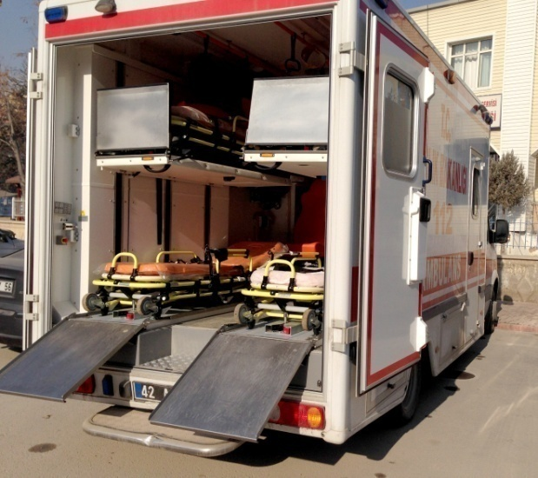
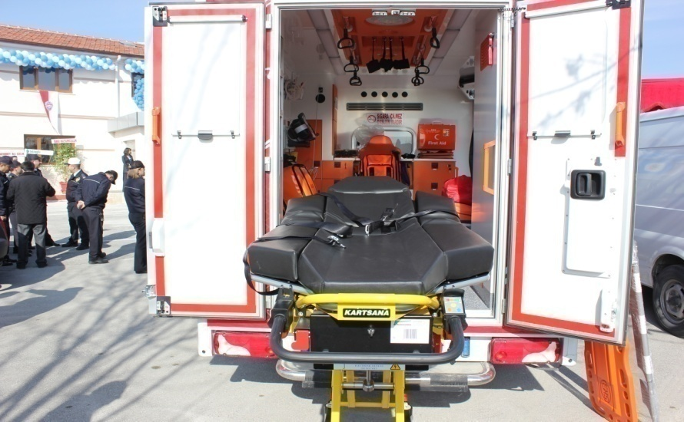
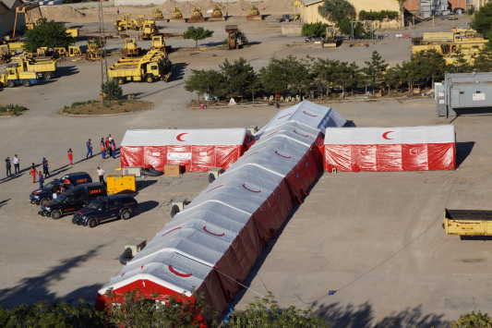
SAĞLIK HİZMET GRUBU
Personel ve Destek Hizmetlerinden Sorumlu Başkanlık
AFET ÖNCESİ
Afet ve acil durumlara yönelik sağlık hizmetlerinin sunumunda ihtiyaç duyulacak haberleşme, ilaç, tıbbî ve teknik malzemelere yönelik tedarik, dağıtım ve depolama faaliyetlerini planlamak. Seyyar hastaneleri hazır bulundurmak, afet ve acil durumlarda gerekebilecek ekipman ile donatmak. Ülkemizdeki mevcut hastane binalarının beklenen depremlerde oluşacak hasarları azaltmak; deprem hasarlarına karşı hasar görebilirlik ve performanslarının belirlenmesi amacıyla deprem tahkikleri yapılmasının ve bu analizler sonucunda güçlendirme ihtiyacı bulunan sağlık tesislerinin deprem güçlendirmesini sağlamak.
ANTALYA İL SAĞLIK MÜDÜRLÜĞÜ

Slide 24
SAĞLIK HİZMET GRUBU
Personel Destek Hizmetlerinden Sorumlu Başkanlık
AFET SIRASI
Meydana gelen afet afet sonrasında afet bölgesinde sağlık yapılarının ön hasar tespit çalışmalarında bulunmak ve mevcut sağlık tesislerinin aktif çalıştırılmasına teknik destek sağlamak amacıyla inşaat, elektrik ve makine mühendislerinden grup oluşturmak. Afet ve acil durumlarda seyyar hastaneleri afet bölgesine göndermek ve kurulumunu sağlamak. Afet ve acil durumlara yönelik sağlık hizmetlerinin sunumunda ihtiyaç duyulacak haberleşme, ilaç, tıbbî ve teknik malzemeleri ilgili kişilere teslim etmek.
AFET SONRASI
Hasar tespit çalışmaları sonucuna göre yıkılması gereken yapıların yıkım kararlarının alınmasını sağlamak, yeni yapılacak sağlık yapılarının proje çalışmalarını yürütmek. Afet ve acil durumlara yönelik sağlık hizmetlerinin sunumunda ihtiyaç duyulacak haberleşme, ilaç, tıbbî ve teknik malzemelerin tamamlanmasını, bakım ve onarımın yapılmasını sağlamak. Görev ve sorumluluk alanı ile ilgili bilgileri değerlendirmek ve İl SAKOM’a iletmek.
ANTALYA İL SAĞLIK MÜDÜRLÜĞÜ

Slide 25
SAĞLIK HİZMET GRUBU
Bu görevlerin yerine getirİlmesinde İl Sağlık Müdürlüğünün destek çözüm ortaklarından beklentileri şunlardır;
AFET BÖLGE KOMUTANLIĞI / AFET TALİ BÖLGE KOMUTANLIĞI /
GARNİZON KOMUTANLIĞI
İl Afet ve Acil Durum Yönetim Merkezi (İAADYM) / mülki makamların talep etmesi durumunda, asli görevlerini aksatmayacak şekilde, sağlık hizmeti desteği konusunda; Hasta ve yaralıların sıhhi tahliyesine yönelik olarak; Durumu acil olanlar için Garnizon Komutanlığı değerlendirmeyi müteakip ambulans uçağı veya içerisinde sağlık ekibi bulundurulacak hava ulaştırma aracı. Durumu acil olmayanlar için ambulans, Kıyı bölgelerinde deniz ulaştırma aracı görevlendirmek
ANTALYA İL SAĞLIK MÜDÜRLÜĞÜ

Slide 26
SAĞLIK HİZMET GRUBU
TARIM VE ORMAN İL MÜDÜRLÜĞÜ
Bulaşıcı hastalıkların kontrolü amacı ile kendi görev kapsamında yer alan, çevre ve insan sağlığını etkileyebilecek durumlarda İl Sağlık Müdürlüğü ile bilgi akışının sağlamak, afet bölgesinde çevre sağlığının düzenlenmesine destek olmak, gıda güvenliğini sağlamaya yönelik tedbirler almak, çevre sağlığını etkileyebilecek hayvan sağlığıyla ilgili salgın hastalıklarla mücadele kapsamında gerekli hizmetleri planlamak ve yürütmek. Sağlık Hizmet Grubunun ihtiyacı halinde Laboratuar, aşı ve ilaç kapasitesinin kullanımına imkan sağlamak.
ANTALYA İL SAĞLIK MÜDÜRLÜĞÜ

Slide 27
SAĞLIK HİZMET GRUBU
ÇEVRE VE ŞEHİRCİLİK İL MÜDÜRLÜĞÜ
Çevre sağlığı için su ve çevreden örnekler alınıp incelenerek sonuçlarının paylaşılması için gerekli düzenlemeleri yapmak. Hizmetin daha hızlı sunulabilmesi için hasar tespit hizmetlerinde İl Sağlık Müdürlüğünün ilgili personelinin yetkilendirilmesinin sağlanması,
İL EMNİYET MÜDÜRLÜĞÜ
Hudut noktalarında tehlikeli madde geçişlerinde sağlık birimleri ile ortak çalışmak. Sağlık tesislerinin bulunduğu alanlarda (hasar görmüş hastaneler ve mobil sağlık üniteleri) güvenliği sağlamak. Trafikte önceliklendirme ve güvenlik sağlamak. Yaralıların tedavisi ve tahliyesi sırasındaki kimliklendirme işlemlerinde İl Sağlık Müdürlüğü ile koordinasyon sağlamak.
ANTALYA İL SAĞLIK MÜDÜRLÜĞÜ

Slide 28
SAĞLIK HİZMET GRUBU
TÜRK KIZILAYI BÖLGE KAN MERKEZİ
Bölge referans kan merkezlerinde kan ve kan bileşeni ürünlerini sürekli hazır halde bulundurmak ve kapasitelerini arttırmak.
ÜNİVERSİTELER
Afet ve acil durumlarda rutin hastane hizmetlerinin aksamadan devam etmesi için gerekli planlamaların ve çalışmaların yapılmasını sağlamak. Seyyar hastanelerde ihtiyaç halinde personel, lojistik vb. desteği sağlamak.
ÖZEL SEKTÖR
Özel sağlık merkezleri ve özel hastaneler, ihtiyaç durumunda kaynaklarını kullanıma hazır hale getirmek ve kapasite/yetenek artışına gitmek.
SİVİL TOPLUM KURULUŞLARI (STK)
AFAD tarafından akredite edilmiş STK lardır. İl Sağlık Müdürlüğüncce sağlıkla ilgili verilen görevleri yerine getirmek.
ANTALYA İL SAĞLIK MÜDÜRLÜĞÜ

Slide 29
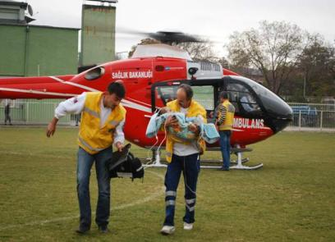
Teşekkür ederim.
Nursel ACAR
Sivil Savunma Uzmanı
Sivil Savunma ve Seferberlik Hizmetleri Birimi

